Slide 1

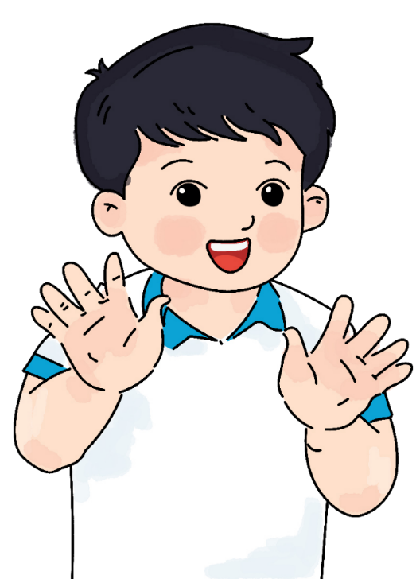
UBND QUẬN LONG BIÊN
Chủ đề 3 – Quan tâm, chăm sóc người thân trong gia đình
Bài 6
Lễ phép, vâng lời
ông bà, cha mẹ, anh chị

Slide 2



Slide 3


Slide 4


Vì sao chú chim vành khuyên lại được khen ngoan ngoãn?

Slide 5


Slide 6


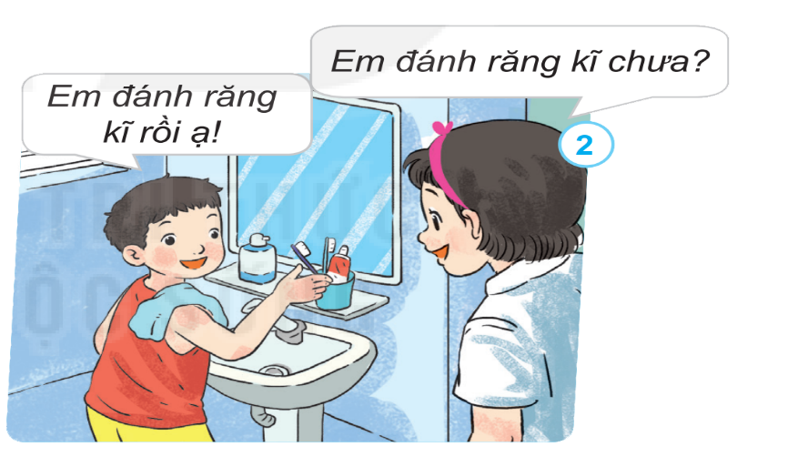
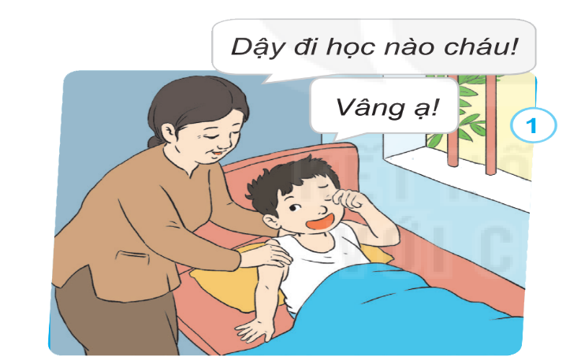
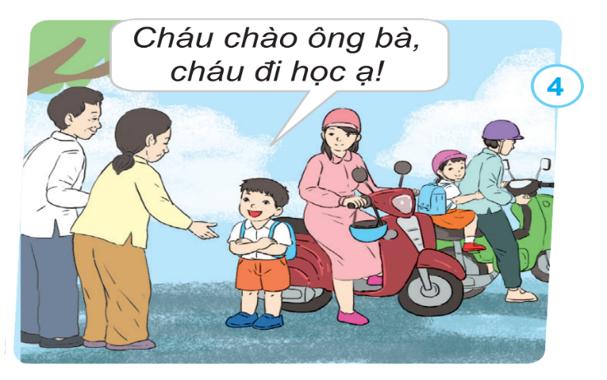
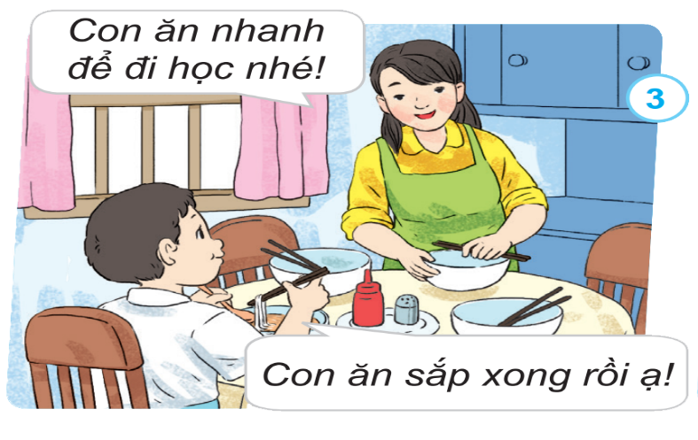
Các bạn trong tranh đã thể hiện sự lễ phép, vâng lời ông bà, cha mẹ, anh chị như thế nào?

Slide 11
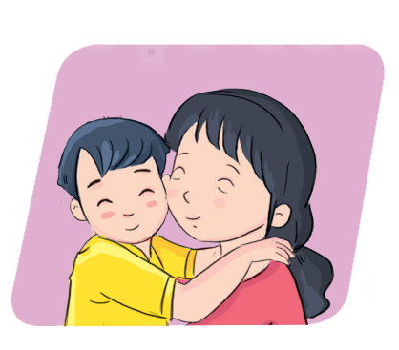
Vì sao em cần lễ phép, vâng lời ông bà, cha mẹ, anh chị?

Slide 12

NGHỈ GIỮA GIỜ

Slide 13
NGHỈ GIỮA GIỜ

Slide 14


Slide 15

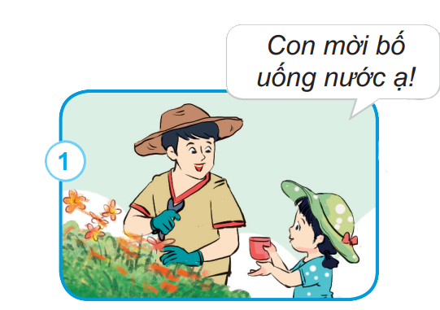
Bạn nào biết lễ phép, vâng lời? Bạn nào chưa biết lễ phép, vâng lời ông bà, cha mẹ, anh chị? Vì sao?
Mặt cười
Mặt mếu

Slide 16
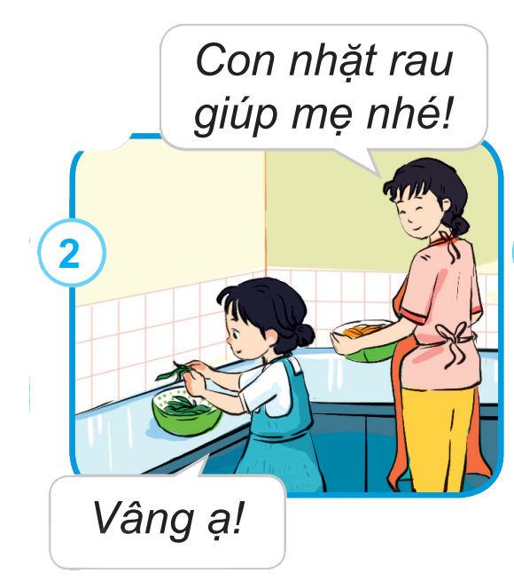
Bạn nào biết lễ phép, vâng lời? Bạn nào chưa biết lễ phép, vâng lời ông bà, cha mẹ, anh chị? Vì sao?
Mặt cười
Mặt mếu

Slide 17
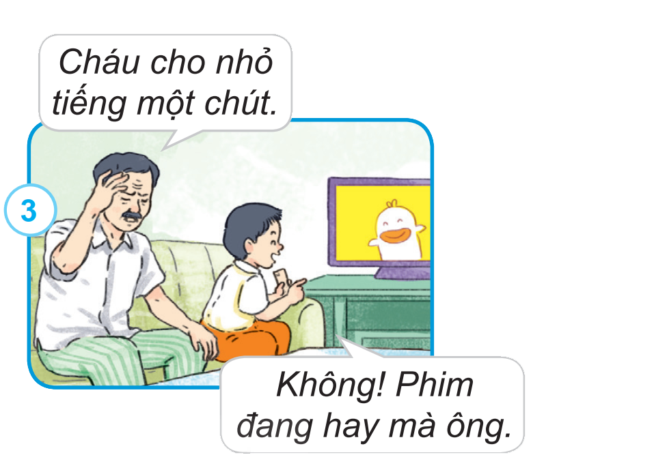
Bạn nào biết lễ phép, vâng lời? Bạn nào chưa biết lễ phép, vâng lời ông bà, cha mẹ, anh chị? Vì sao?
Mặt cười
Mặt mếu

Slide 18

Em chia sẻ với bạn em đã lễ phép vâng lời ông bà, cha mẹ
anh chị như thế nào?

Slide 19


Slide 20

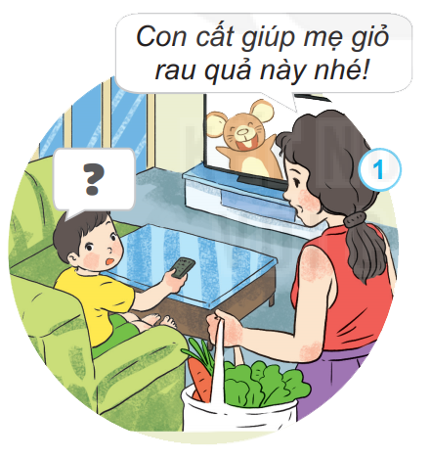
Đóng vai tình huống

Slide 21
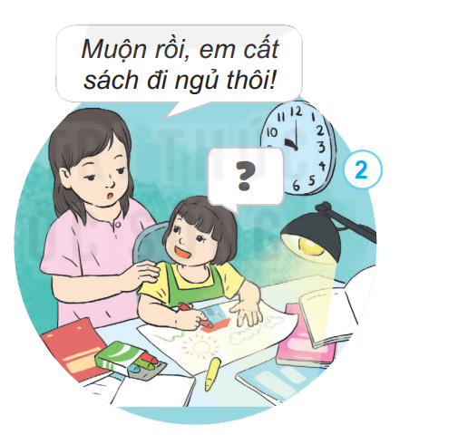
Đóng vai tình huống

Slide 22

Chia sẻ về những việc em đã làm thể hiện em đã biết vâng lời ông bà, cha mẹ, anh chị.

Slide 23
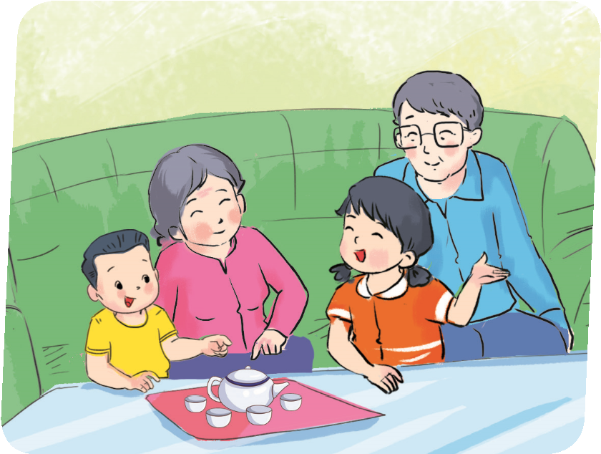
Em luôn lễ phép, vâng lời ông bà, cha mẹ, anh chị bằng thái độ và hành vi phù hợp.

Slide 24
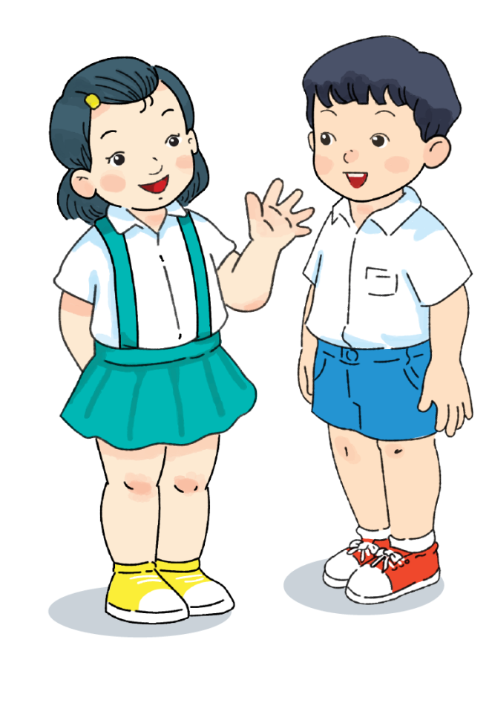
Bé ngoan lễ phép, vâng lời
Ông bà cha mẹ rạng ngời niềm vui

Slide 25


